Slide 1

Projet final
Équipe 4 - Communication
Sébastien Zerbato | Renaud Gironne
Alexandre Talens | Sagal Ahmed
Dimitry Kamga | Hugo Lachieze-Rey

Slide 2
Changements apportés
01
Architecture du système
02
Assurance qualité
Sommaire
04
Méthodes d'authentification
03
Gestion du projet
05
Conclusion
06
Par rapport à la mi-session
Difficultés techniques
Architecture finale
Outils, librairies
Méthodes de tests
Diagrammes / Interfaces
Démonstration
Répartition et responsabilités
Difficultés rencontrées
Travail complété / non-réalisé
Succès et difficultés rencontrées

Slide 3
01
Changements apportés

Slide 4
Changements apportés
Implémentation des méthodes d’authentification restantes
Changement de l’architecture du système
Découverte de la fonctionnalité Flows de Twilio
Intégration de fonctionnalité lenni via SMS
Implémentation d’un CI

Slide 5
Outils, librairies et cadre de travail
React pour le front-end
Serveur back-end géré avec Node.js et son framework Express
MongoDB pour la base de données
Librairies utilisées :
Outils :
Mongoose | Recoil
React-routeur | Material-UI
API Programmable SMS | API Voice
API Verify | TwiML
API SendGrid | Twilio Flow

Slide 6
02
Architecture du système

Slide 7
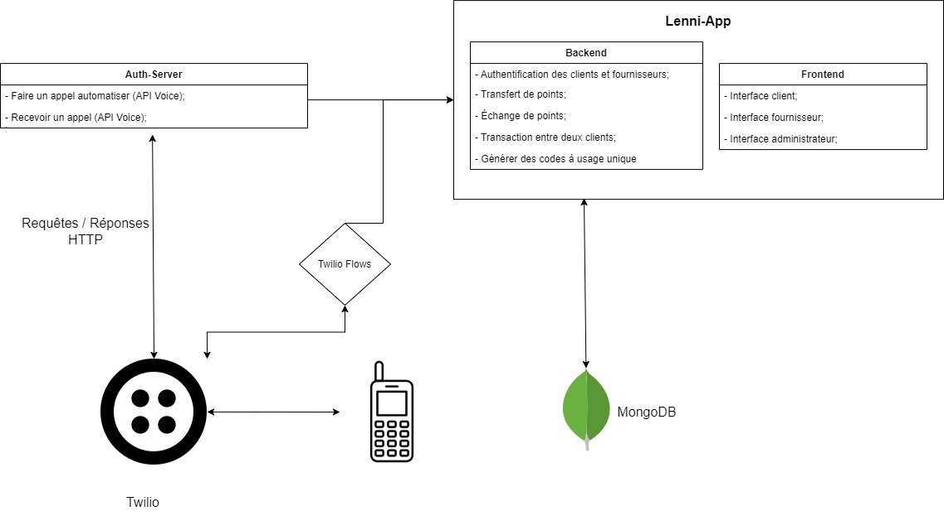
Architecture finale de l’application

Slide 8
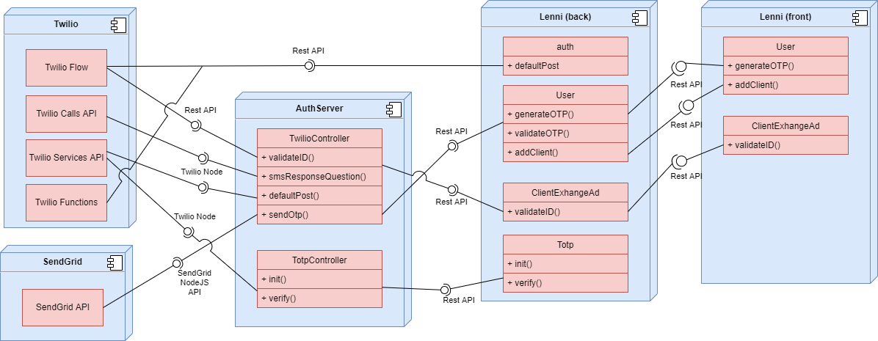
Architecture finale de l’application

Slide 9
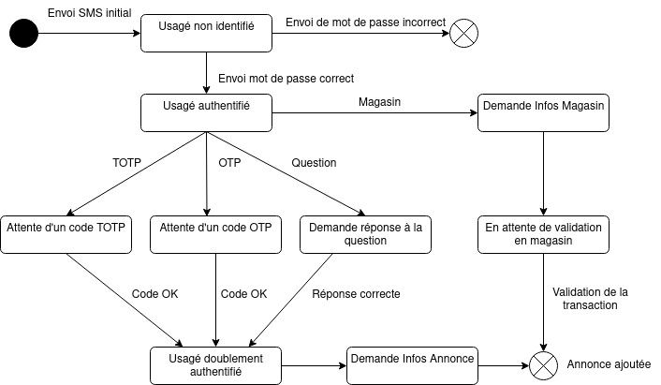
Fonctionnement de l’application

Slide 10
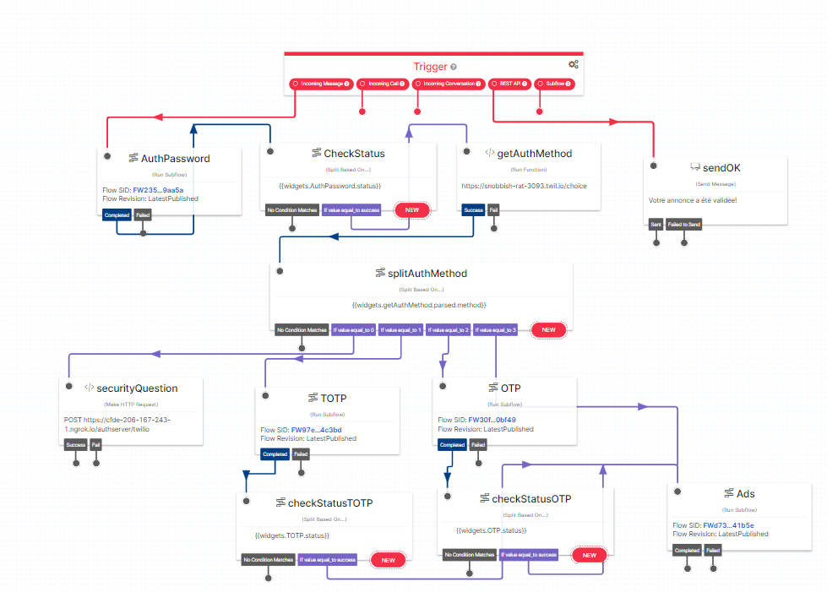
Flux final de l’application sur Twilio

Slide 11
Portabilité du projet
Limite : Dépendance à l’application Twilio
Avantage : Projet facilement intégrable à une autre application
Utilisation d’un nouveau serveur « authserver »
Documentation détaillée permettant un déploiement complet
Flow pouvant être exporté et réutilisé plus tard dans un autre compte
Application conteneurisée

Slide 12
03
Méthodes d’authentification

Slide 13
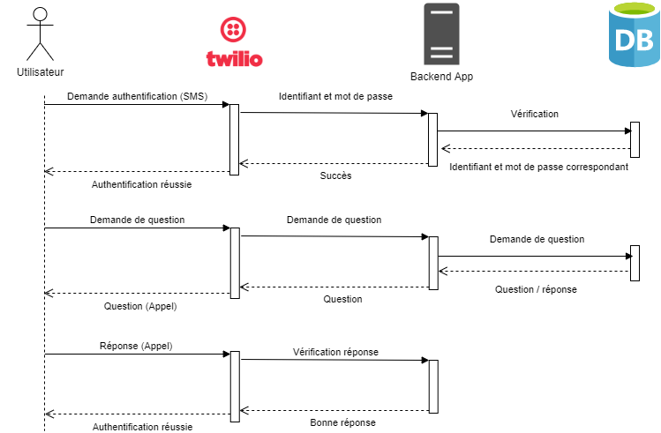
SMS (mot de passe) et Appel (question de sécurité)

Slide 14
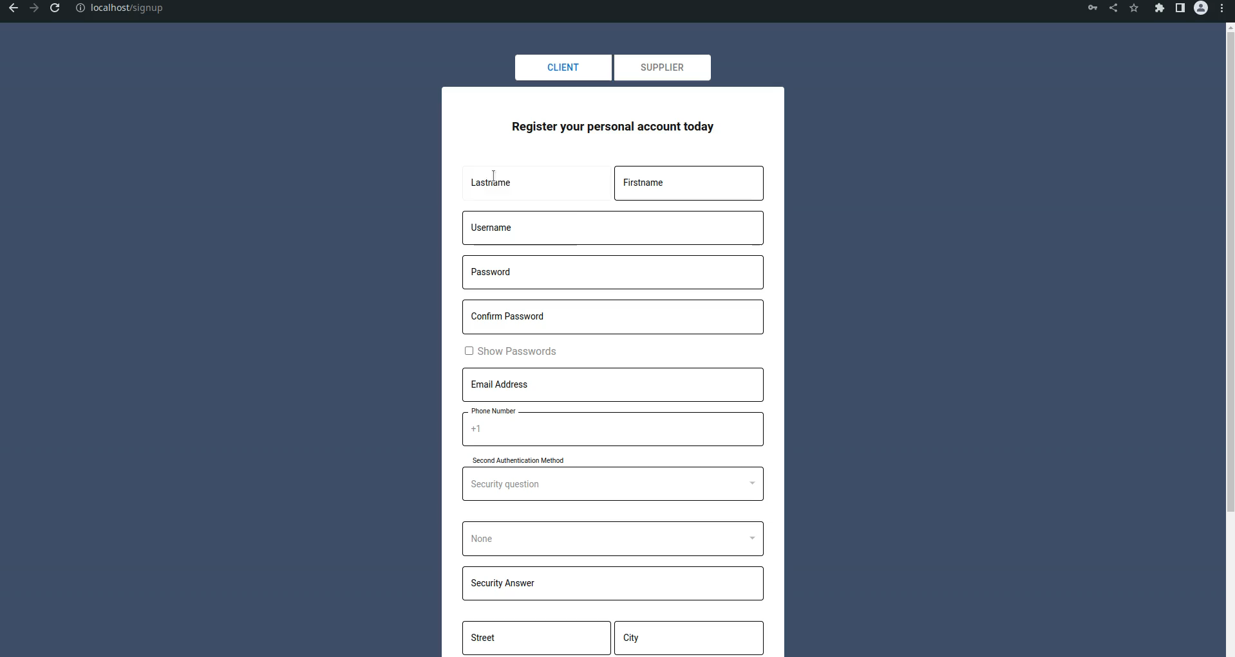
SMS (mot de passe) et Appel (question de sécurité)
Inscription d’un client :
Remplissage des informations personnelles
Choix de la méthode d’authentification avec la question de sécurité
Choix d’une réponse

Slide 15
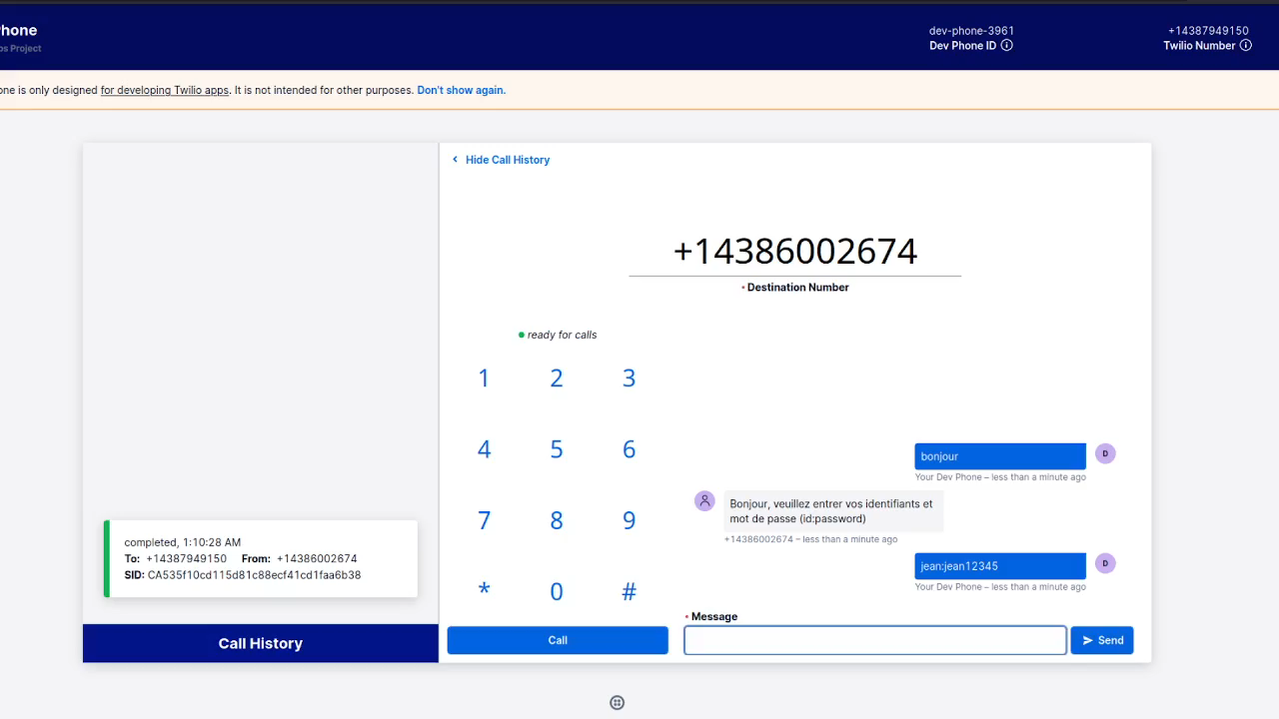
SMS (mot de passe) et Appel (question de sécurité)

Slide 16
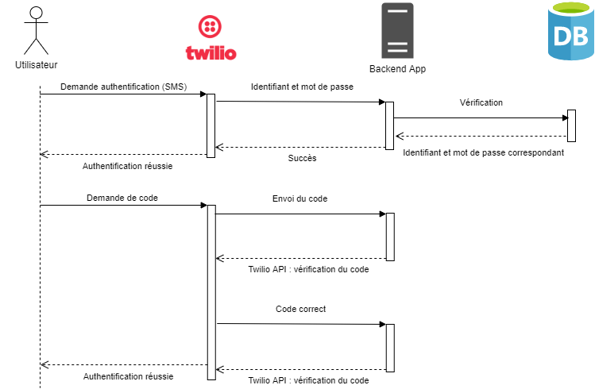
SMS (mot de passe) et Code (Time Based One Time Password)

Slide 17
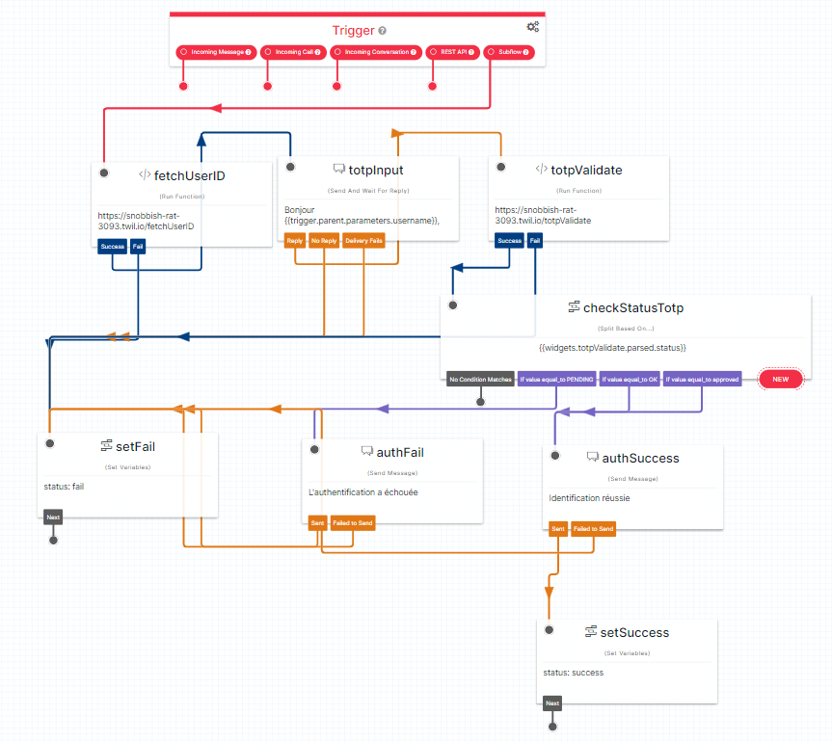
SMS (mot de passe) et Code (Time Based One Time Password)

Slide 18
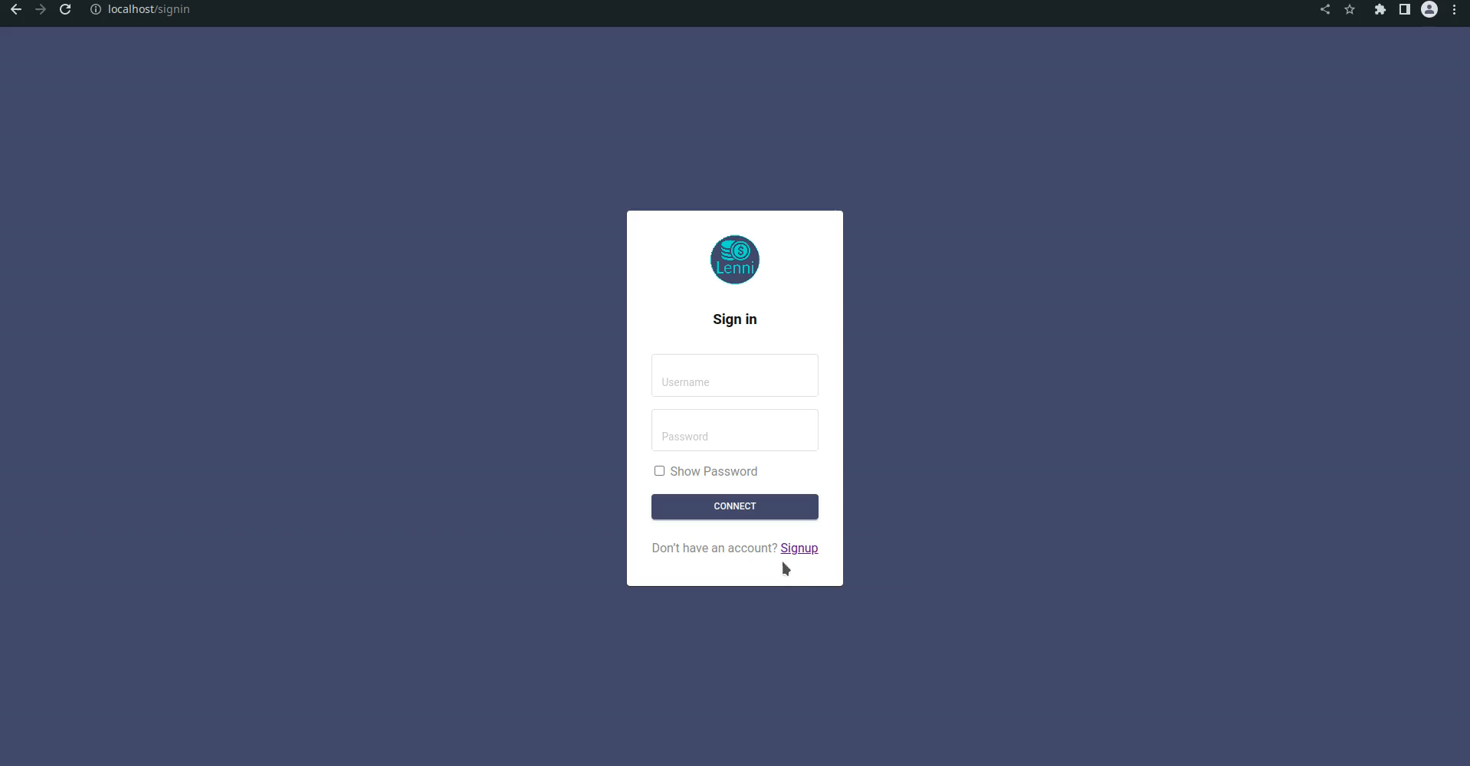
SMS (mot de passe) et Code (Time Based One Time Password)
Inscription d’un client :
Remplissage des informations personnelles
Choix de la méthode TOTP : code à usage unique avec une composante temporelle

Slide 19
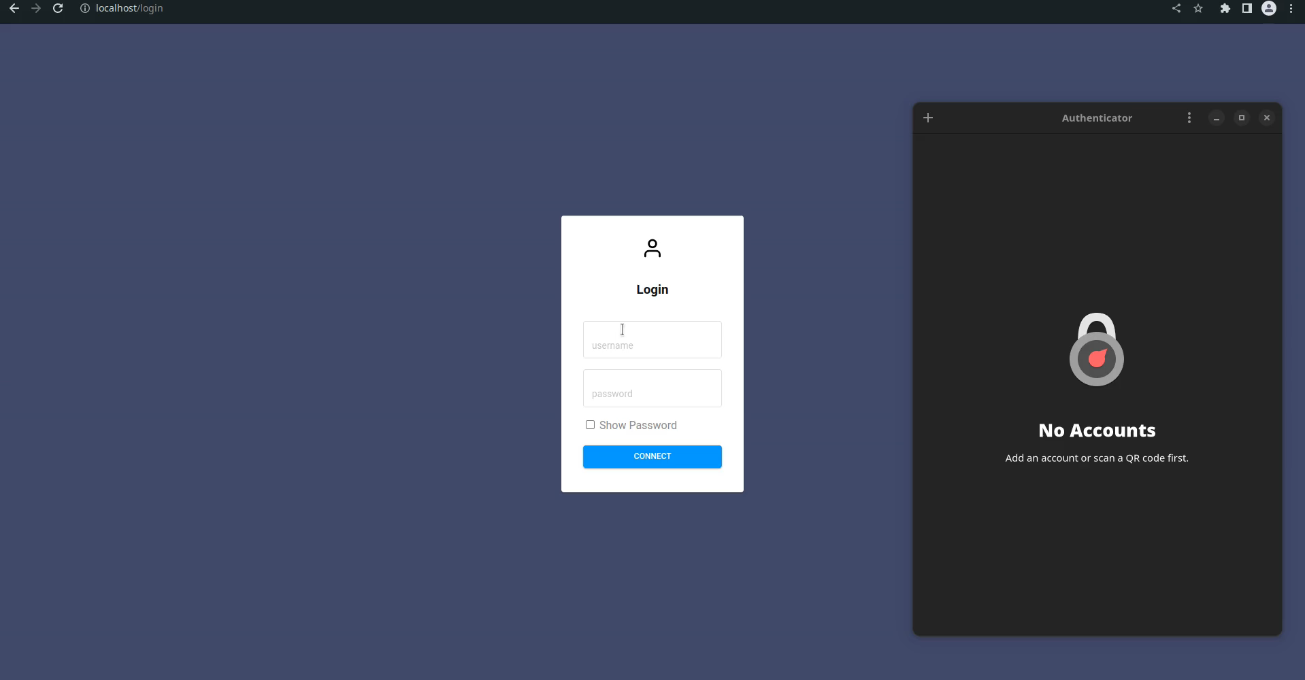
SMS (mot de passe) et Code (Time Based One Time Password)
Vérification du code à usage unique avec une composante temporelle (TOTP)

Slide 20
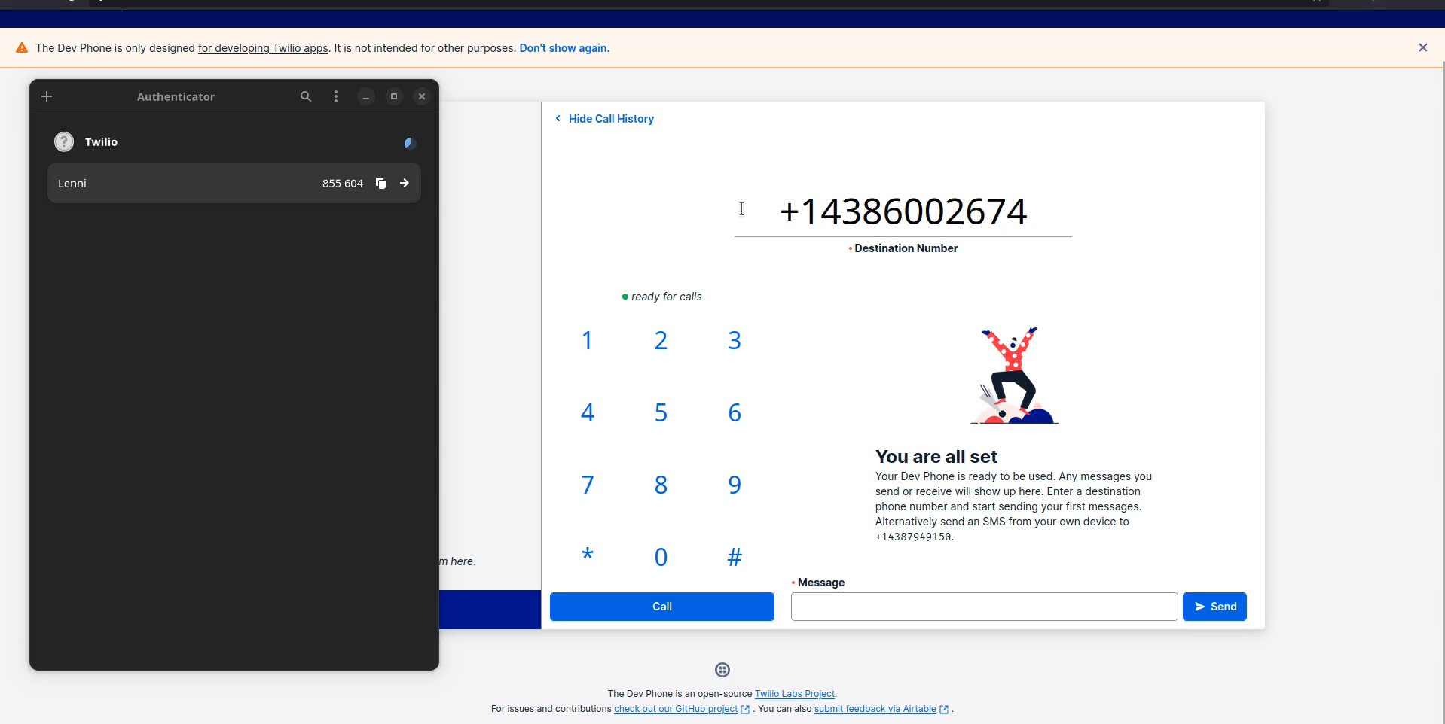
SMS (mot de passe) et Code (Time Based One Time Password)
Validation du code à usage unique avec une composante temporelle (TOTP)

Slide 21
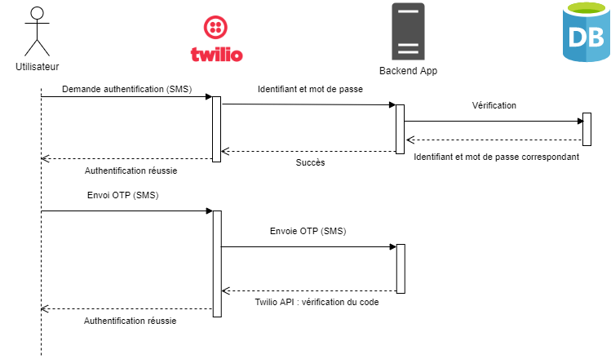
SMS (mot de passe) et Code à usage unique (One Time Password)

Slide 22
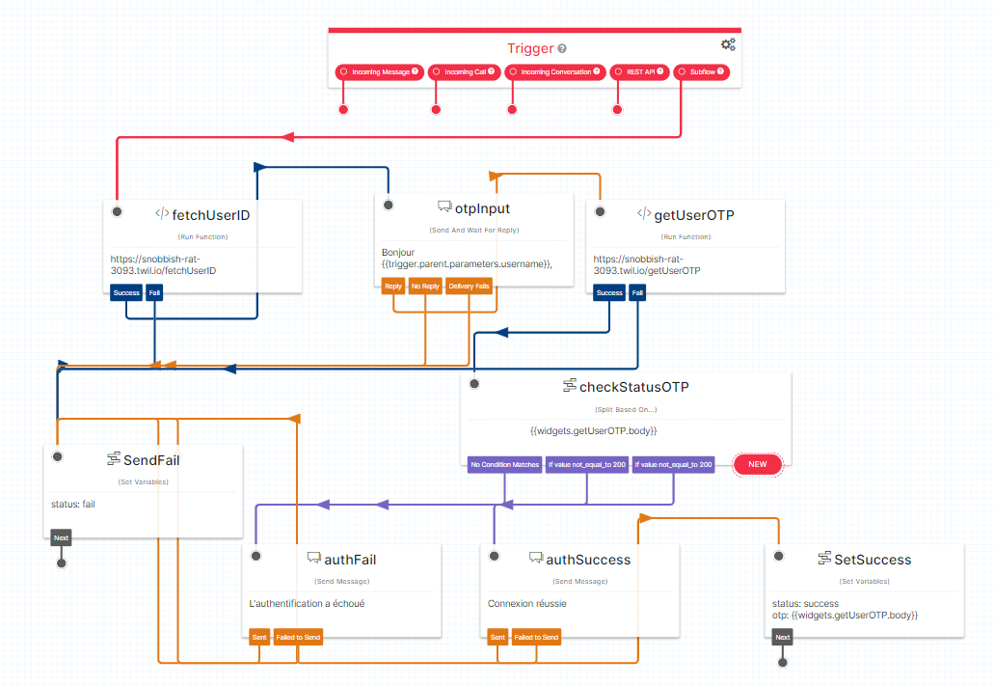
SMS (mot de passe) et Code à usage unique (One Time Password)
Flux de la méthode d’authentification code à usage unique (OTP)

Slide 23
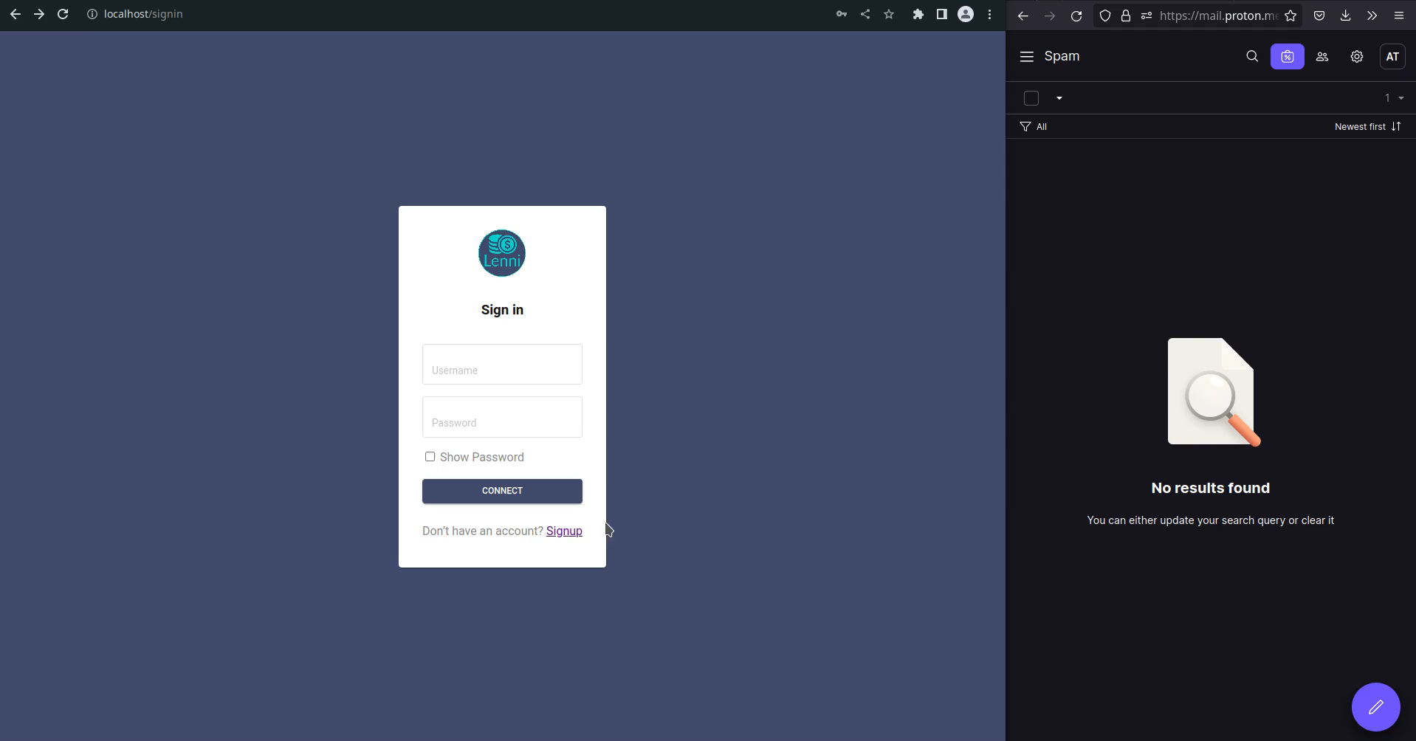
SMS (mot de passe) et Code à usage unique (One Time Password)
Inscription d’un nouveau client

Slide 24
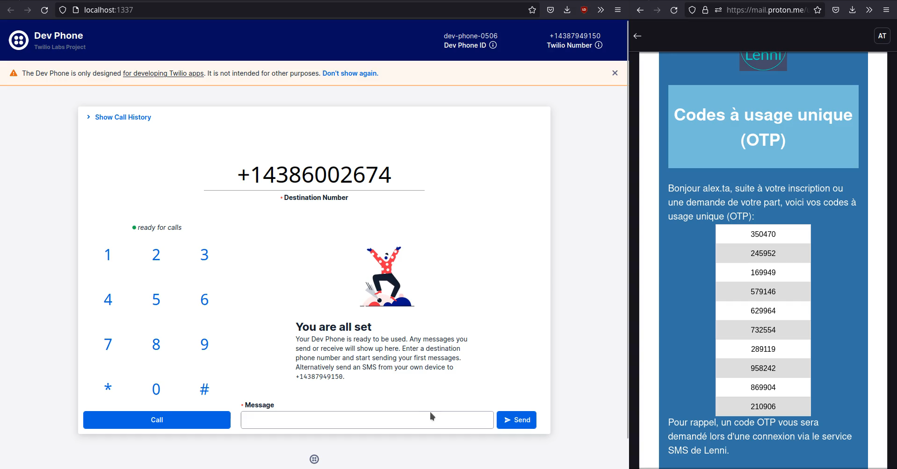
SMS (mot de passe) et Code à usage unique (One Time Password)
Cas d’utilisation avec un code correct

Slide 25
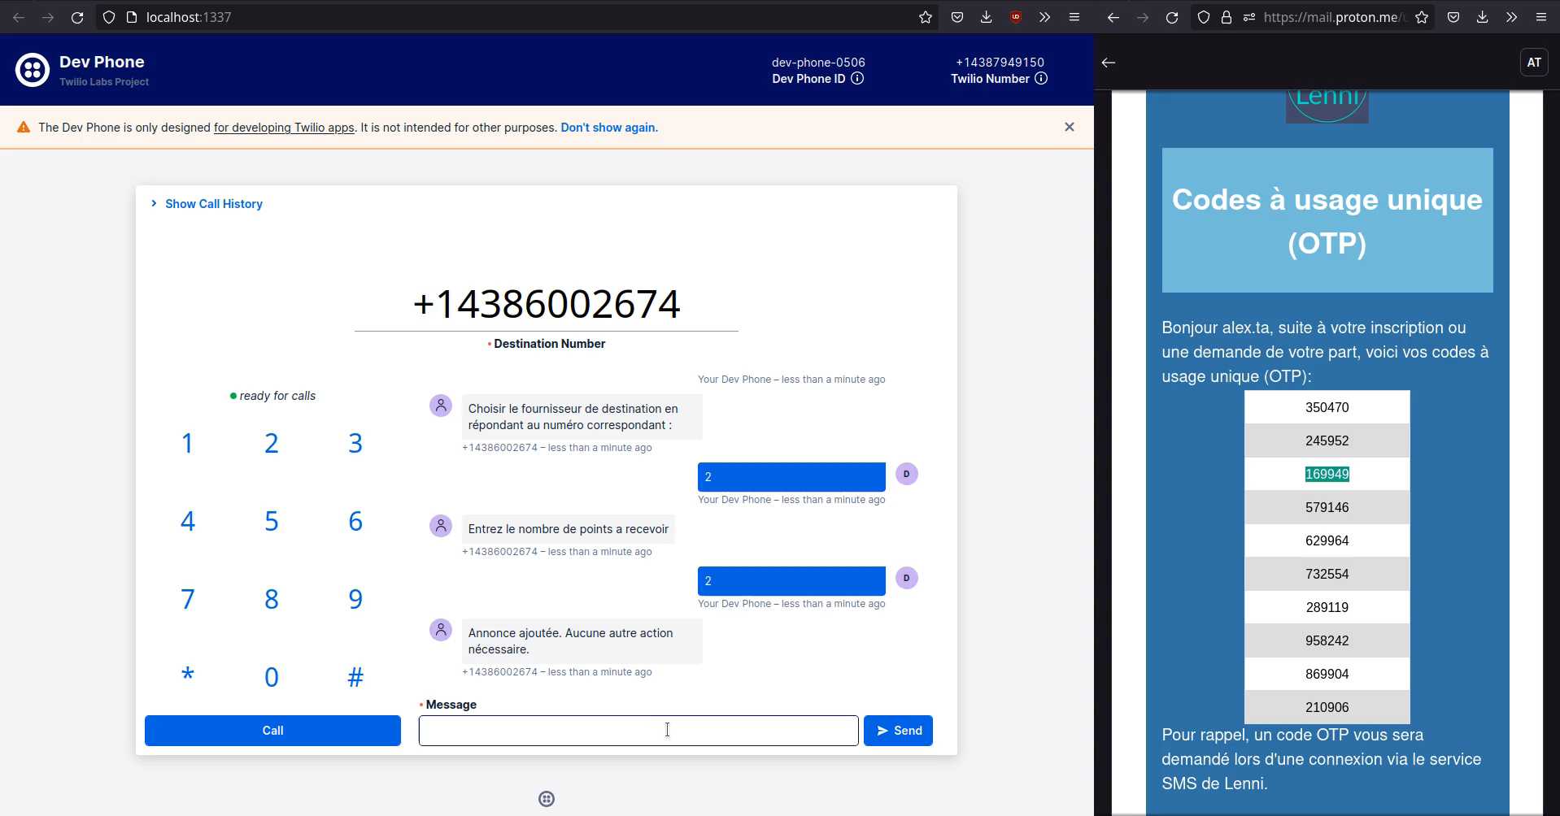
SMS (mot de passe) et Code à usage unique (One Time Password)
Cas d’utilisation avec un code incorrect

Slide 26
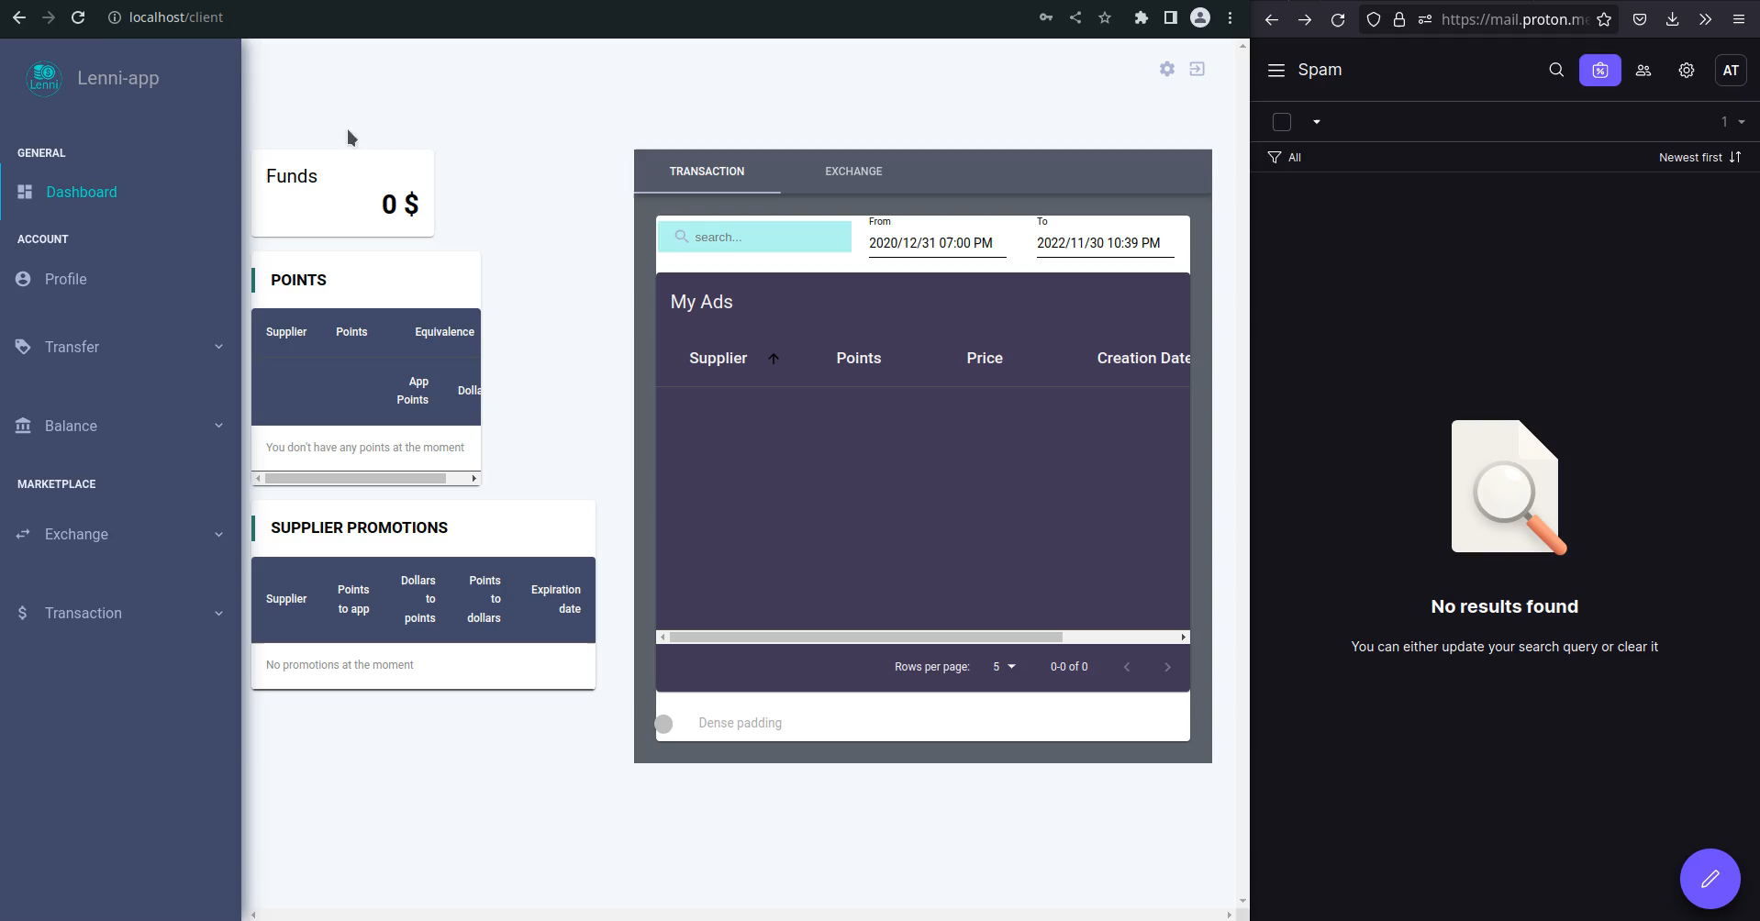
SMS (mot de passe) et Code à usage unique (One Time Password)
Renouvellement de la liste de codes à usage unique

Slide 27
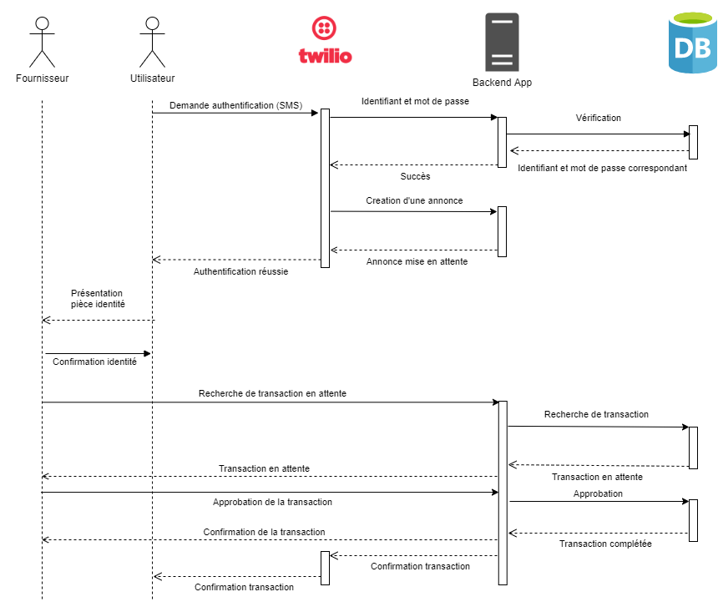
SMS (mot de passe) et validation en magasin
Diagramme de séquence pour la validation en magasin (côté client)

Slide 28
SMS (mot de passe) et validation en magasin
Diagramme de séquence pour la validation en magasin (côté fournisseur)

Slide 29
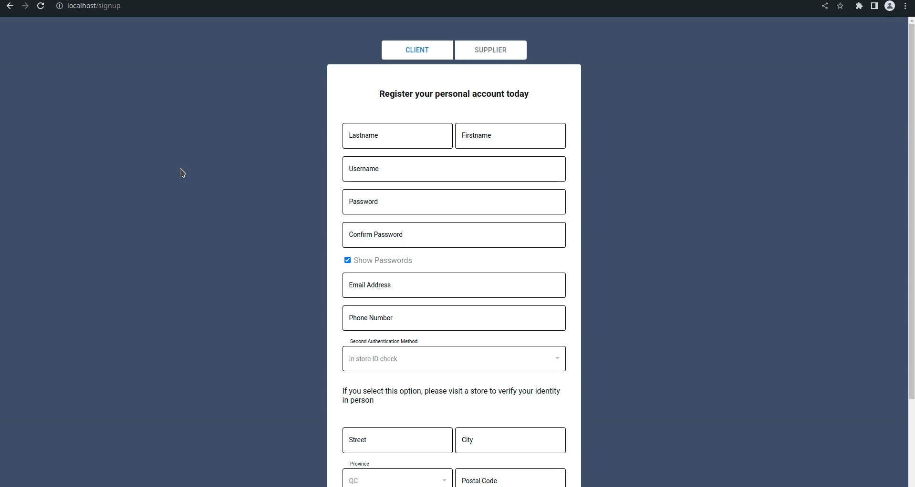
SMS (mot de passe) et validation en magasin
Inscription d’un client :
Remplissage des informations personnelles
Choix de la deuxième méthode d’authentification : Vérification d’une pièce d’identité chez un fournisseur

Slide 30
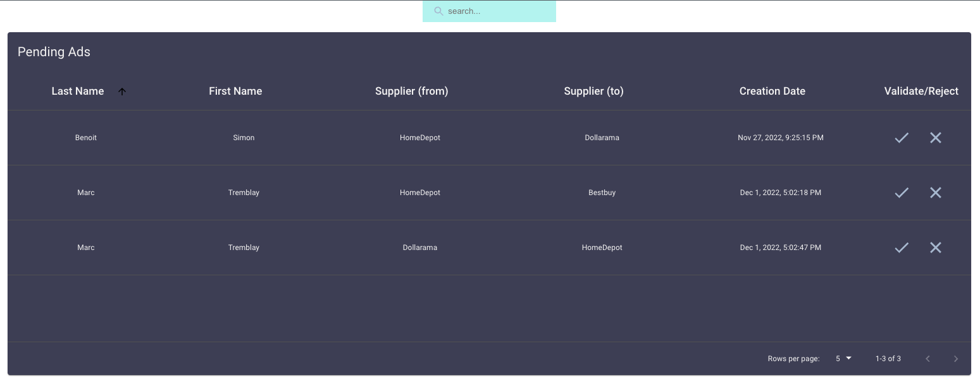
SMS (mot de passe) et validation en magasin
Validation du fournisseur
Options de rejeter/accepter la transaction
Recherche selon le nom du client et la date de création
Tableau récapitulatif des transactions en attente côté fournisseur

Slide 31
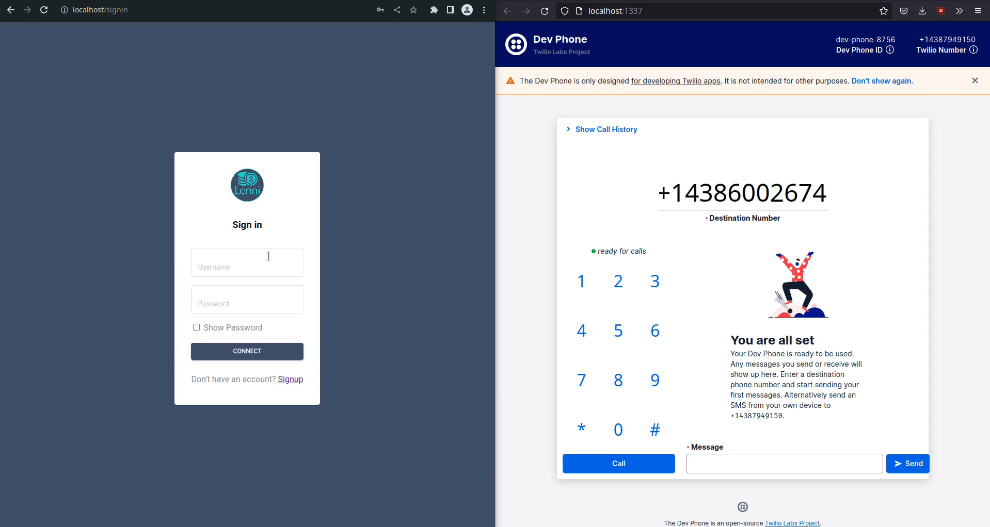
SMS (mot de passe) et validation en magasin
Démonstration avec validation en magasin

Slide 32
04
Assurance qualité

Slide 33
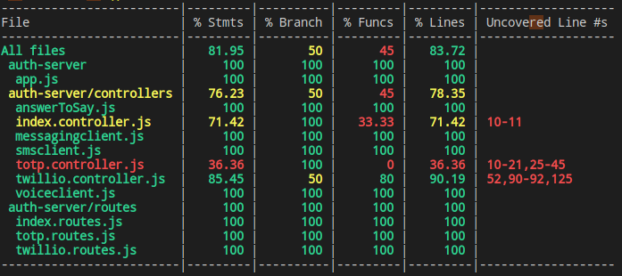
C’est quoi qu’on teste ?
Progression des tests:
Les tests unitaires et d'intégration du serveur d’authentification ont été implémentés en majorité

Slide 34
C’est quoi qu’on teste ?
Adaptation au changement:
Grâce au Twilio Flow, le fonctionnement des méthodes d'authentification ont été testées manuellement :
Cas d’utilisation manuel pour chaque méthode d’authentification utilisant le Flow
Flow pour l’authentification par message fonctionnel
Flow pour l’échange de points fonctionnel
Fonctions écrites dans Twilio non testées
Limites:
Impossible d'implémenter une suite de tests
Twilio Flow très intuitif mais moins de contrôle avec les fonctions serverless

Slide 35
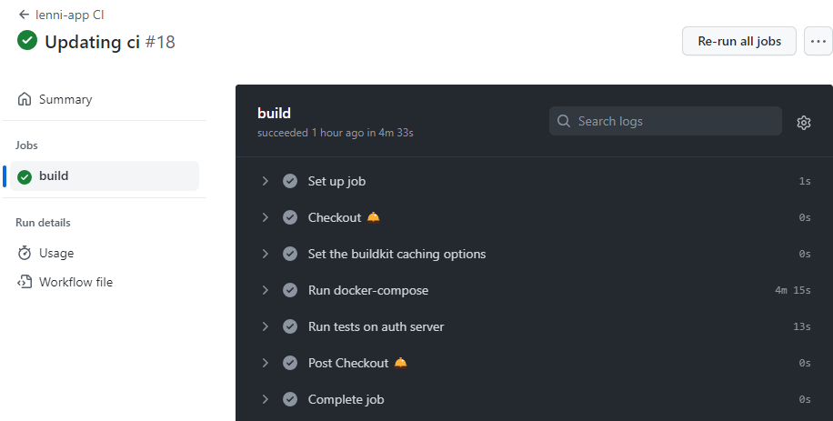
Intégration Continue
Github Actions:
Tests automatisés
Evolutivité
Revue de code
Résultat du CI dans GitHub Actions

Slide 36
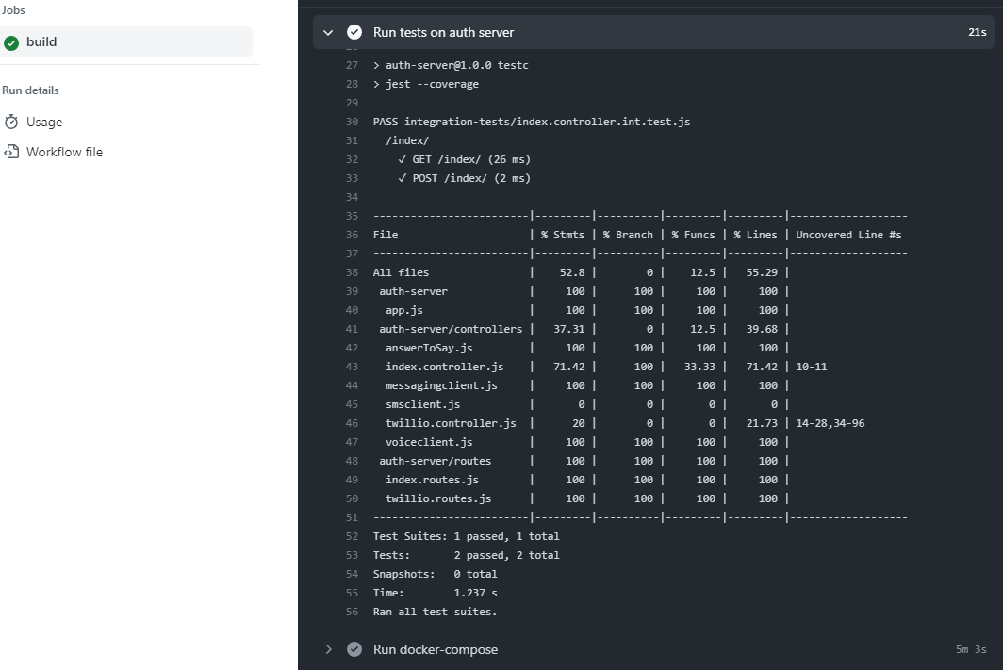
Intégration Continue
Tests automatisés

Slide 37
05
Gestion de projet

Slide 38
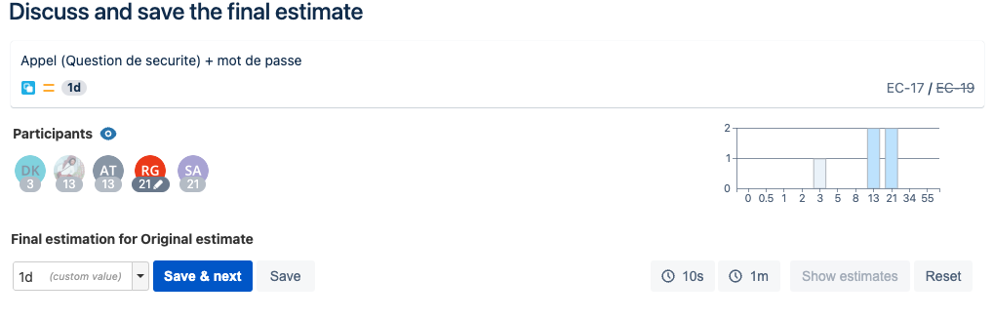
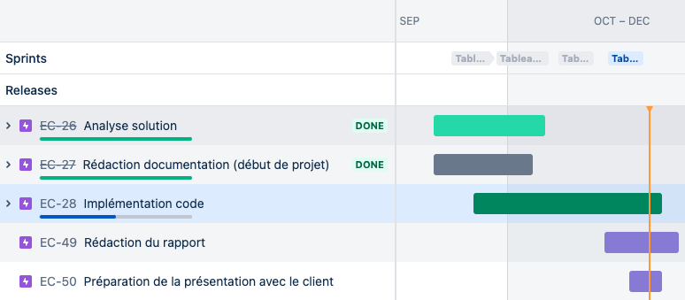
Répartition des tâches
Outils de travail: Confluence
État final du projet suivi
Estimations des tâches
Mise à jour de la feuille de route
Exemple d’estimation d’une tâche
Feuille de route

Slide 39
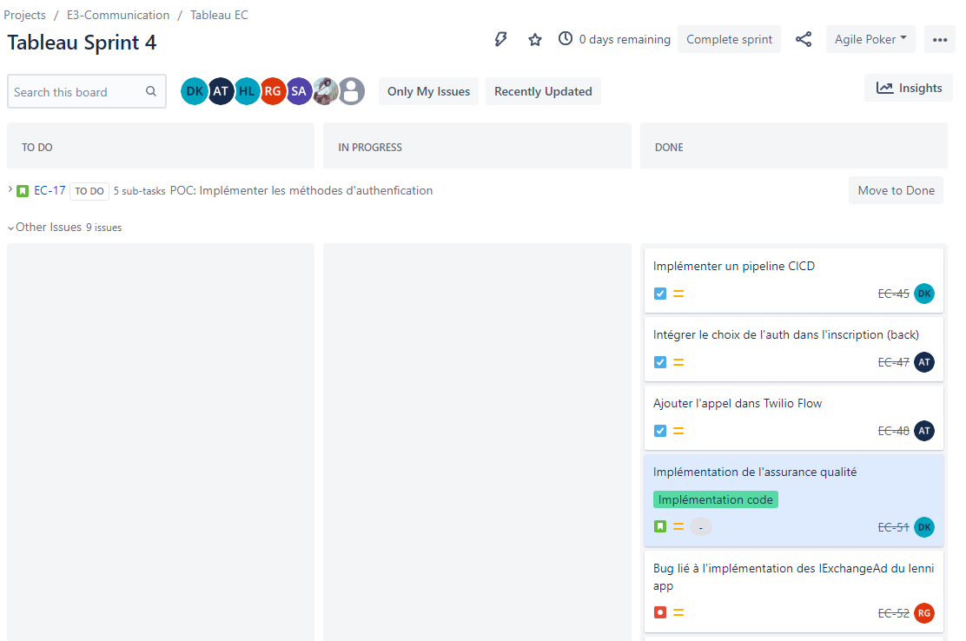
Répartition des tâches
Outils de travail: Jira
Répartition
Echéances
Finalisation
Tâches complétées sur Jira

Slide 40
Progression du projet
Tâches complétées:
Déploiement du projet
Mise en place d’un nouveau serveur pour l’authentification
Méthodes d’authentifications complétées
Méthode question de sécurité + appel réusiné
Abandonnées:
Mise à jour de lenni

Slide 41
06
Conclusion

Slide 42
Améliorations à considérer
Migration de l’application sur AWS/Azure
Méthodes de détection de fraude et d’usurpation d’identité
Modification de l’expérience utilisateur
Mise en place d’une application mobile sur téléphone intelligent

Slide 43
Merci pour votre écoute !
Avez-vous des questions ?

